Slide 1

Monopoly
Personnalisation de jeu de plateau .NET
Lovis Thomas, Ombang Ndo Charles, Vulliemin Kevin

Slide 2
Sommaire
Description
Démonstration
Structure globale
Technologies
Conclusion

Slide 3
Description
Monopoly classique
Génération de plateau personnalisé :
Choix des emplacements des cases
Choix de types de cases
Personnalisation des cases :
Texte
Image
Prix
Jeu multijoueur local

Slide 4
Répartition des tâches
Ombang Ndo Charles :
Jeu
Affichage
Lovis Thomas
Structure global
Éditeur
Vulliemin Kevin
Jeu
Documentation

Slide 5
Démonstration

Slide 6
Structure globale
La solution est composée de 3 projets :
Projet commun (librairie) : MonopolyCommon
Projet d’édition de plateau : MonopolyEditor
Projet de jeu : Monopoly
Le projet utilise une structure MVVM (Model-View-ViewModel)
Modèles principaux :
Plateau
Joueur
Cases

Slide 7
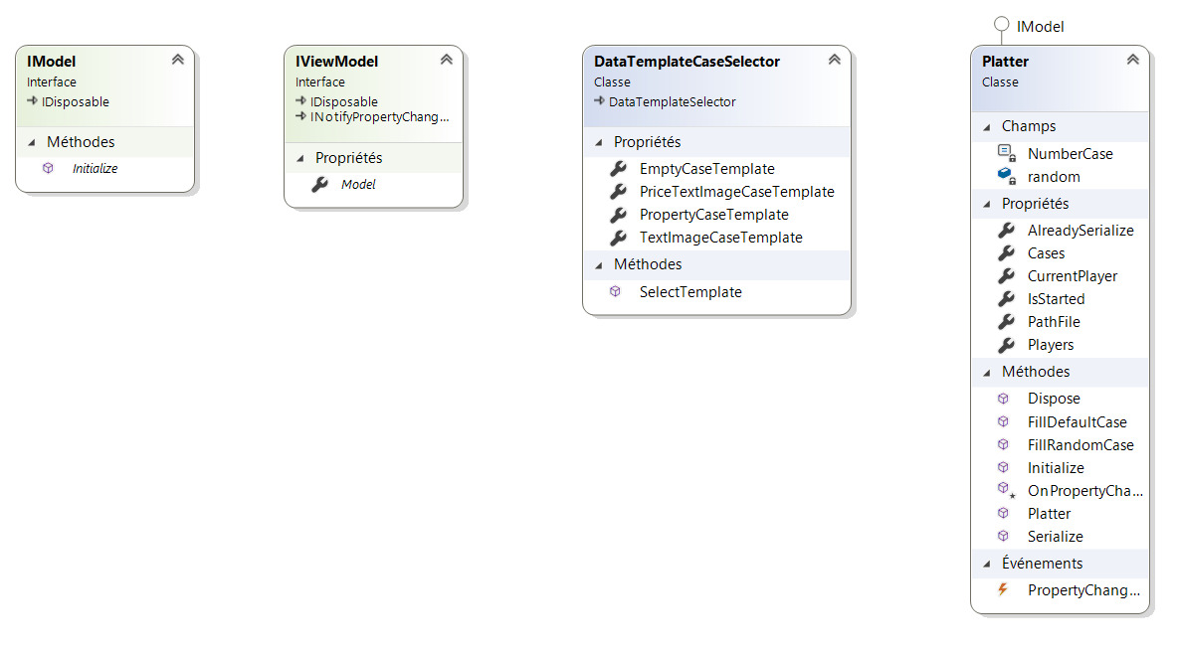
Quelques schémas

Slide 8
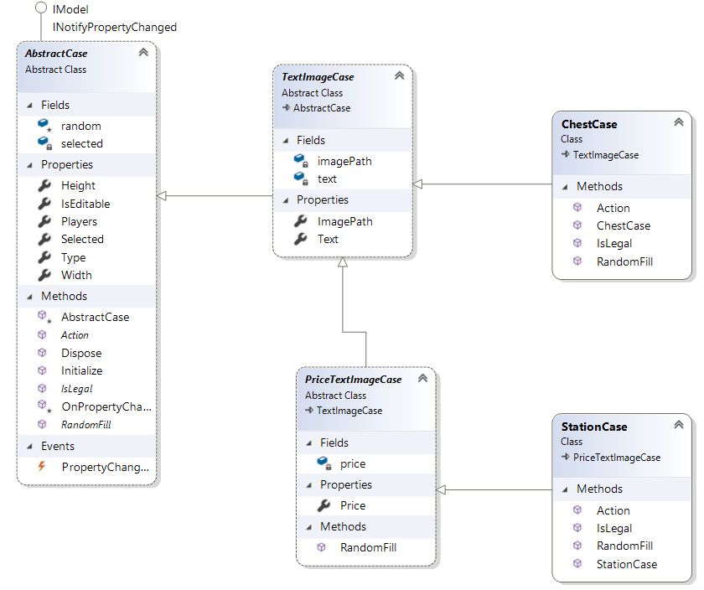
Quelques schémas

Slide 9
Technologies
MahAppMetro : Design
ExtendedWpfToolKit : Colorpicker
Page de style (templates)
XmlSerializer

Slide 10
Conclusion
Génération de plateau
OK
Jeu multijoueur local :
Commencé mais pas fonctionnel

Slide 11
Conclusion
Améliorations possibles :
Terminer l’implémentation du jeu
Améliorer le design des menus
Sauvegarder / charger une partie
Constats
Objectifs fixés trop haut pour le temps imparti

Slide 12
Questions

